Slide 1
Graph 1

Slide 2
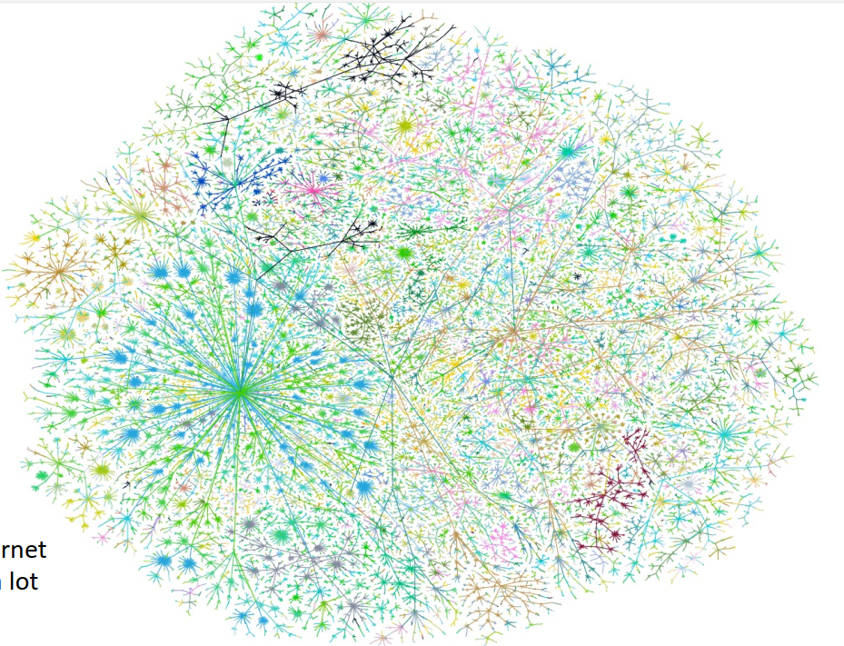
图的介绍：互联网的图
数据包之间的传输

Slide 3
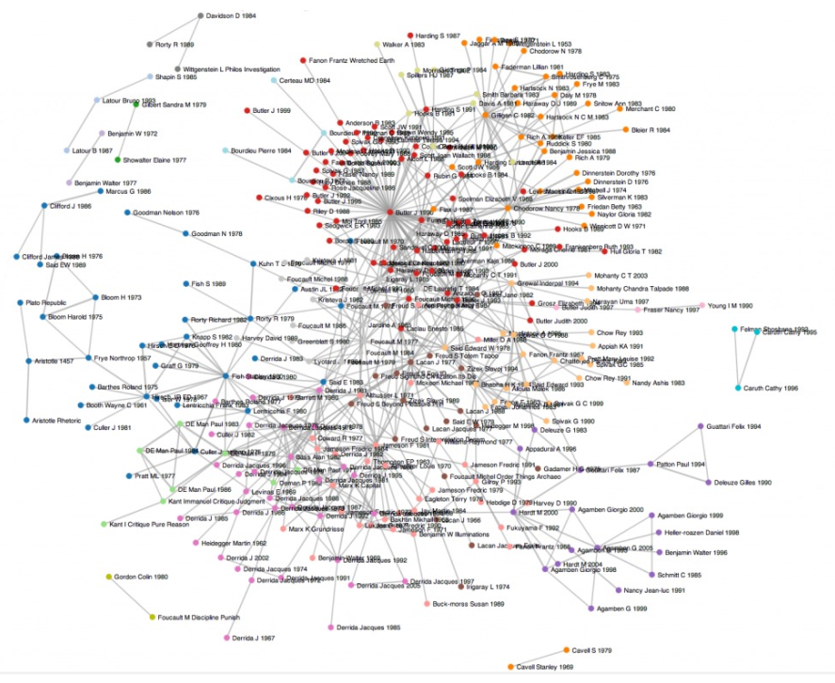
图的介绍：学术论文的引文图
各个文献之间的引用

Slide 4
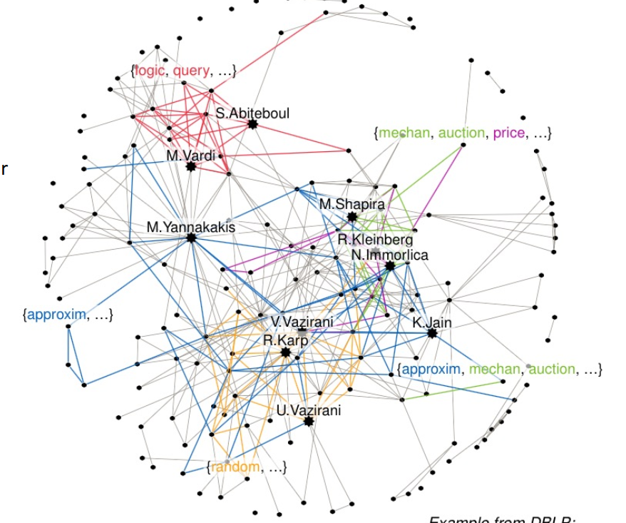
图的介绍：计算机科学各个社区之间的联系

Slide 5
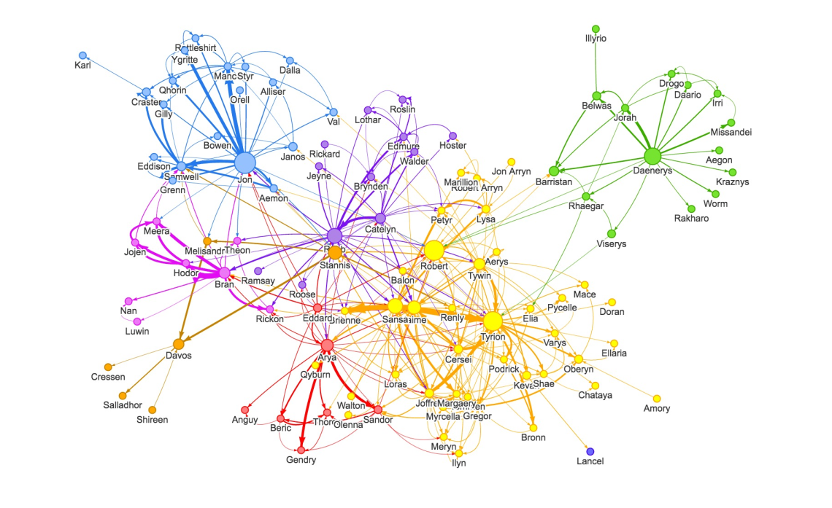
图的介绍：权力的游戏中人物关系图
人物之间的关系

Slide 6
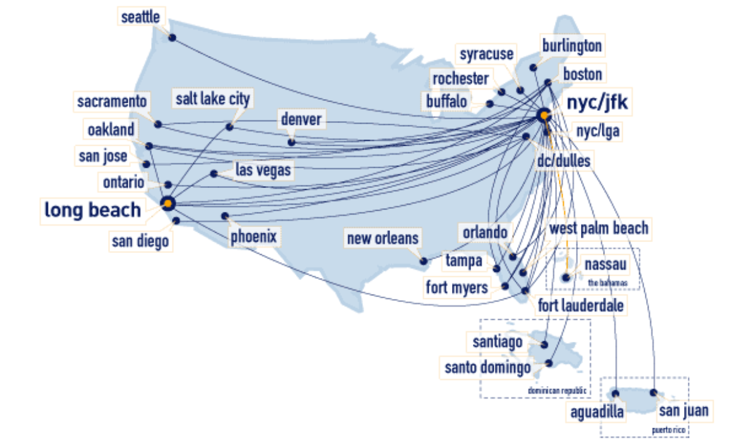
图的介绍：航班图
有连接代表两地有航班往返

Slide 7
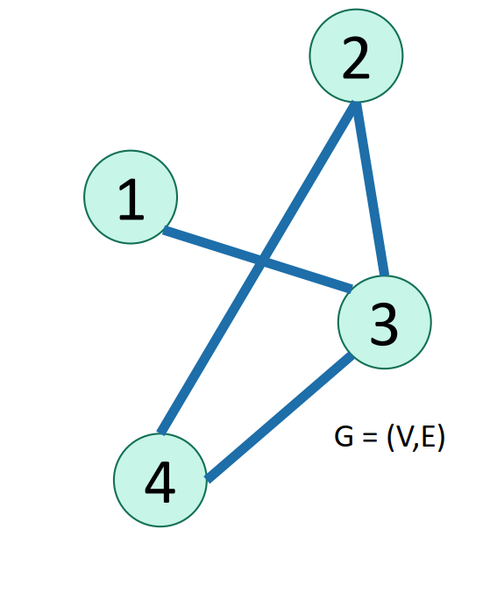
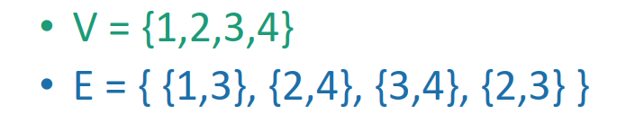
无向图
由边和顶点组成
V表示顶点
E表示边
顶点4的度为2，顶点2和顶点3
顶点4的邻居节点是2和3
无向图表示：

Slide 8
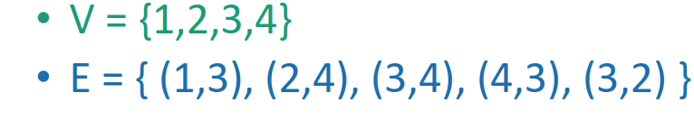
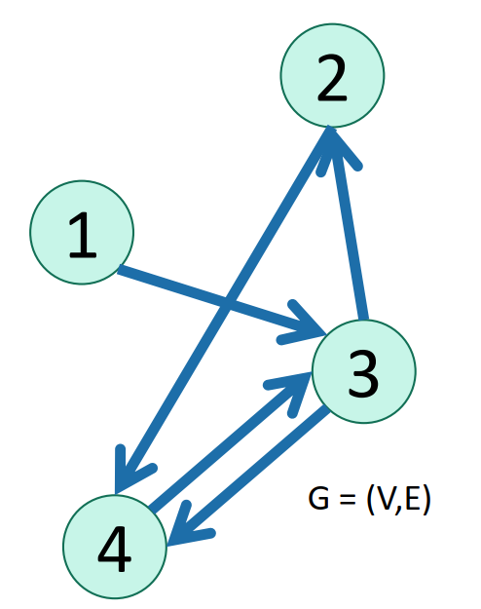
有向图
由顶点和边组成：V表示顶点，E表示（有向）边
示例：
E中顶点的位置不同，表示有向边的指向不同。
{3，4}和{4，3}
顶点4的入度（in-degree）是2（顶点2和顶点3）
顶点4的出度（out-degree）是1（顶点3）
顶点4的传入邻居（incoming neighbors）是（顶点2和顶点3）
顶点4的传出邻居（ outgoing neighbors ）是（顶点3）

Slide 9
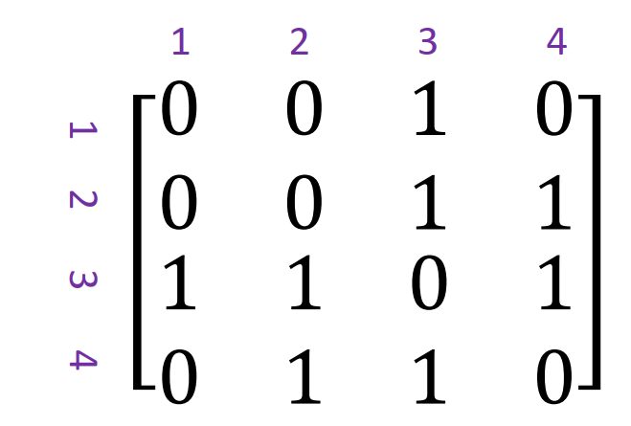
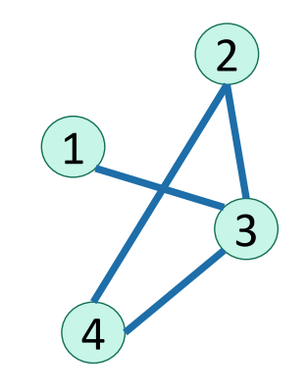
图的表示：邻接矩阵（adjacency matrix）

Slide 10
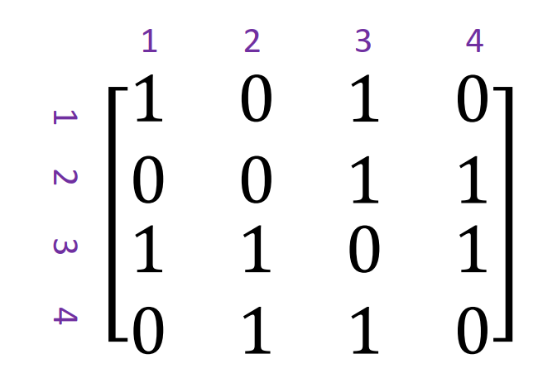
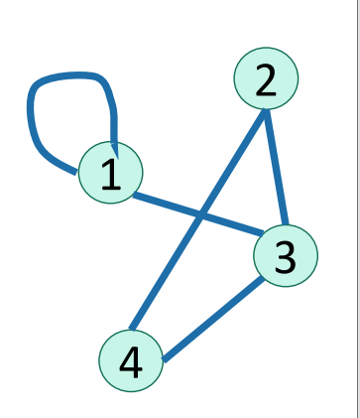
图的表示：邻接矩阵（adjacency matrix）
添加一条边
可以看到无向图的邻接矩阵是一个对称矩阵

Slide 11
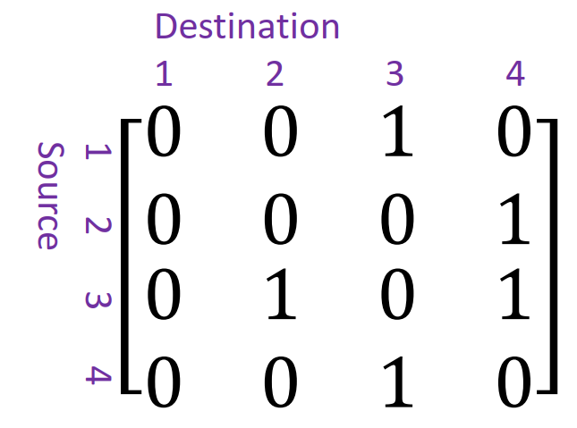
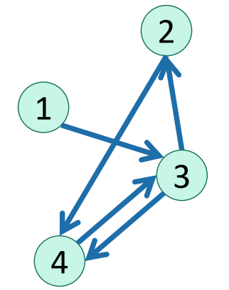
图的表示：邻接矩阵（adjacency matrix）
有向图的邻接矩阵就不是一个对称矩阵了。
添加了方向。

Slide 12
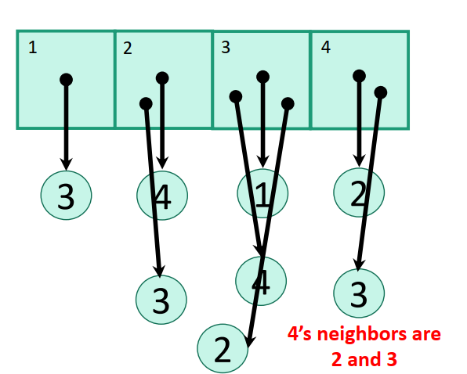
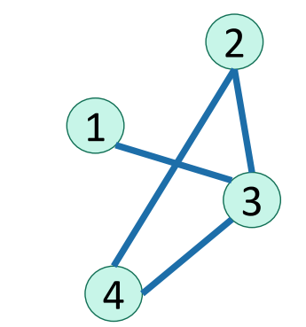
图的表示：邻接表（linked lists）
无向图
怎么转换成有向图：如果1->3是单向的，那么将顶点3中的顶点1删除即可。

Slide 13
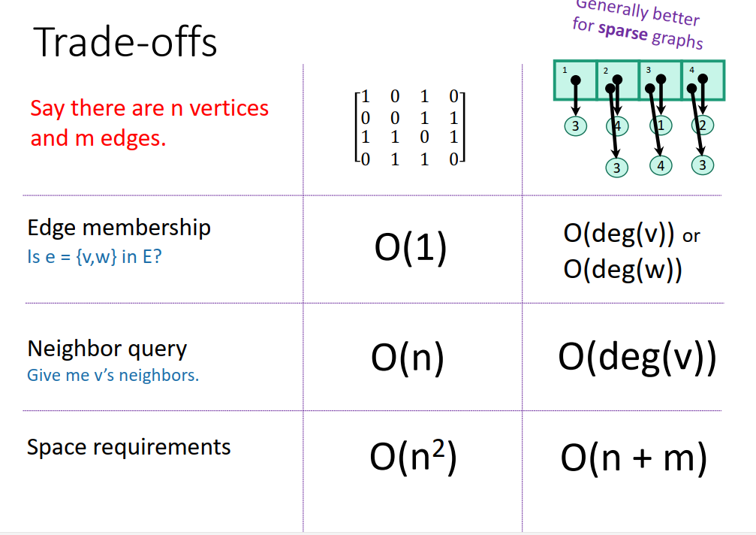
花费（Trade-offs）

Slide 14
如何找到图中的所有节点。
1.深度优先搜索算法（Depth-First search）（DFS）
2.广度优先搜索算法（Breadth-First Search）（BFS）

Slide 15
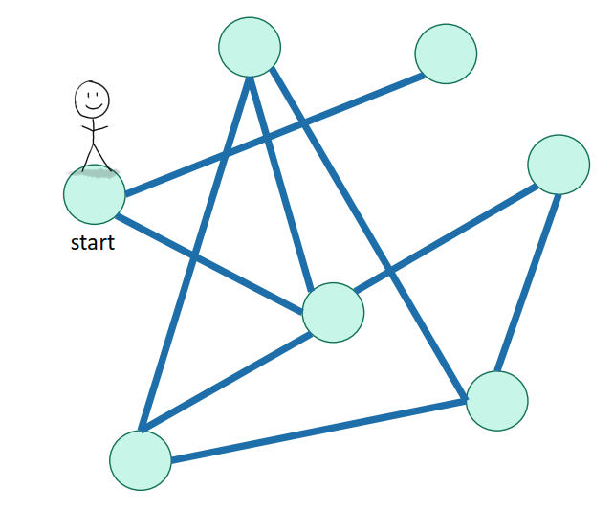
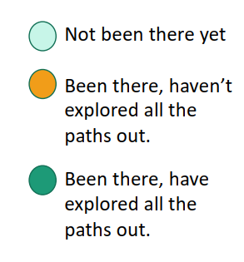
DFS
看课件：P27
走出迷宫
此节点已到，但此节点下
的所有路径还没有完全探索
此节点已到，此节点下
的所有路径已经完全探索

Slide 16
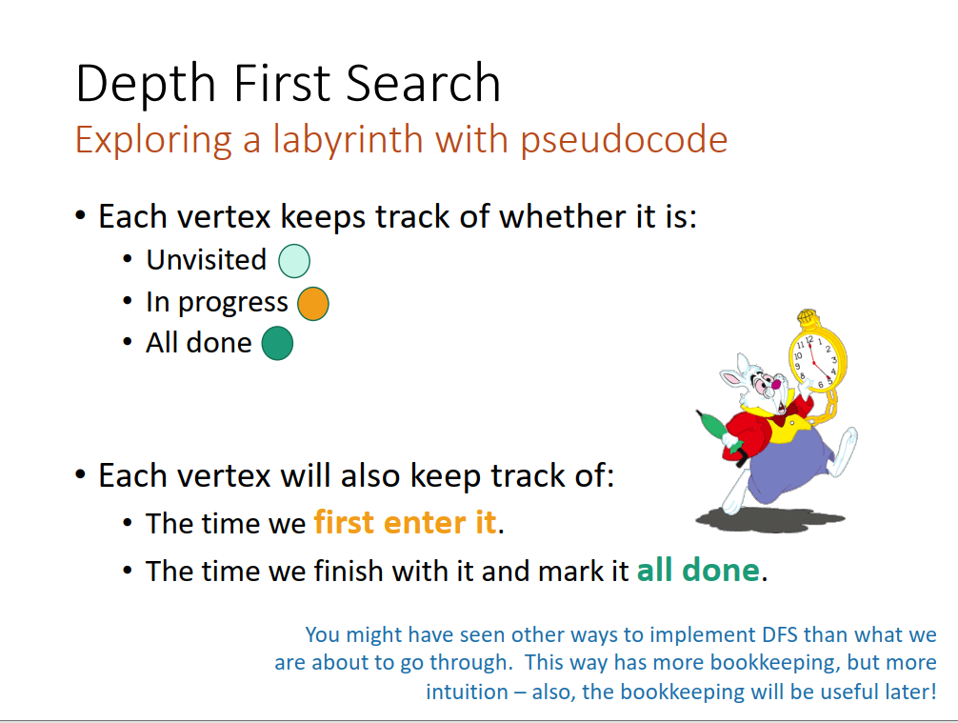
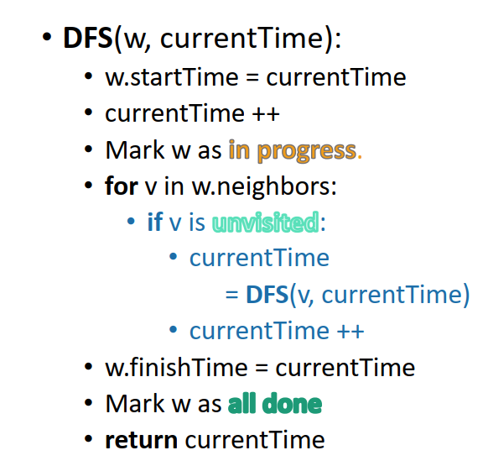
伪代码探索迷宫
见P44

Slide 17
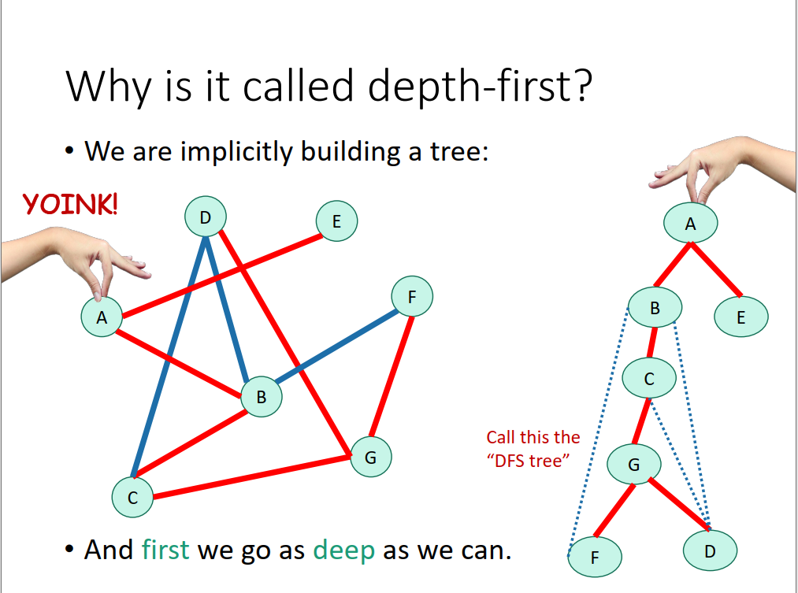
为什么叫深度优先：

Slide 18
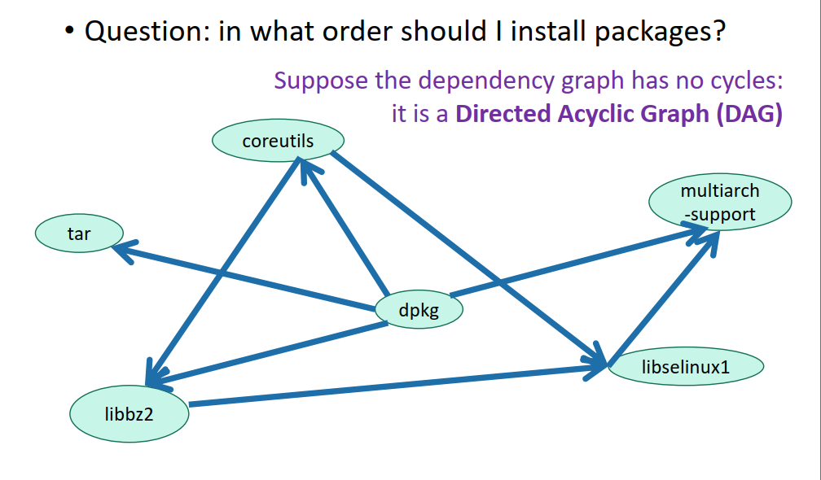
DFS做拓扑排序（在有向图中）
DAG：有向无环图

Slide 19
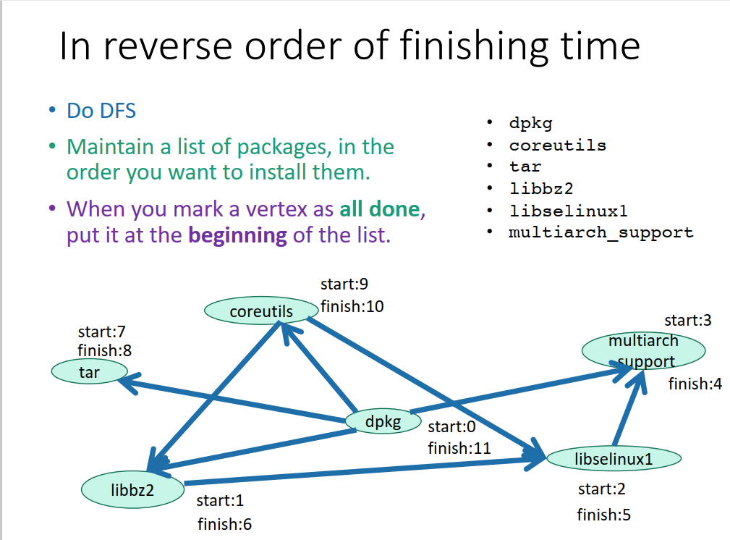
DFS做拓扑排序（在有向图中）
根据完成时间的逆序

Slide 20
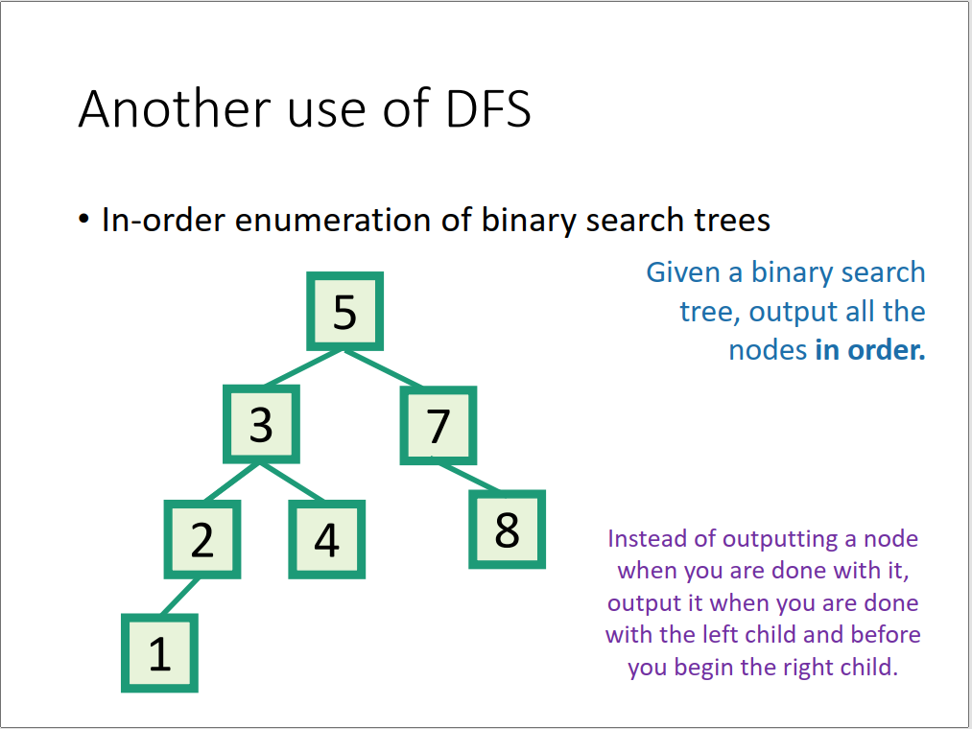
DFS的应用：遍历二叉树
中序遍历

Slide 21
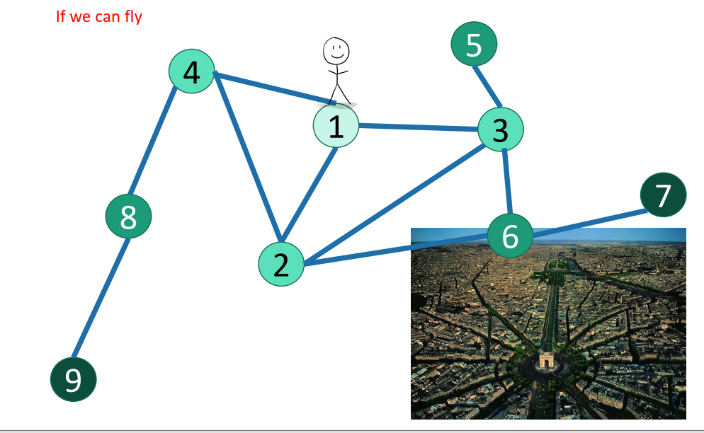
广度优先搜索算法（breadth-first search）
遍历顺序

Slide 22
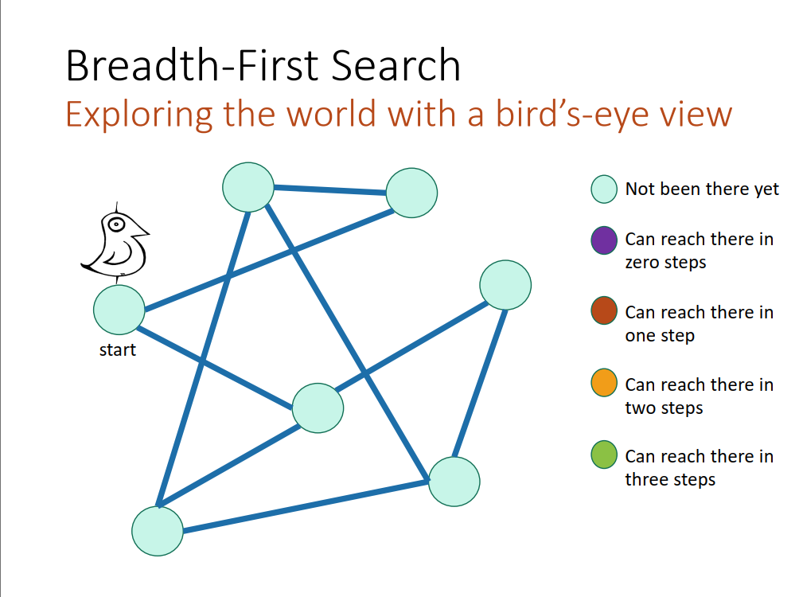
BFS
见P76页
未到
0步到
1步到
2步到
3步到

Slide 23
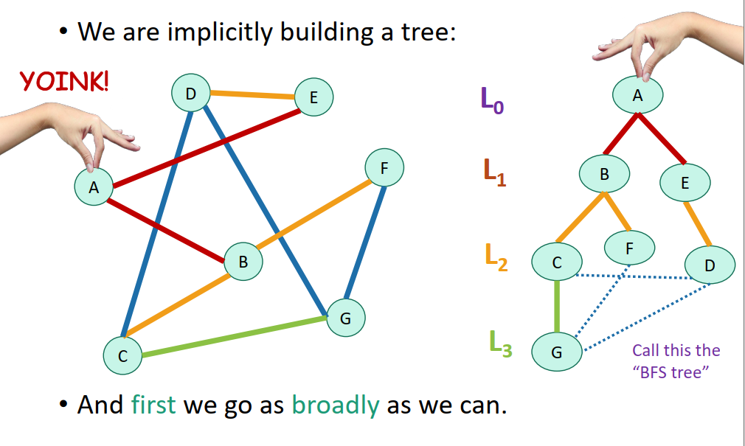
为什么叫广度优先？

Slide 24
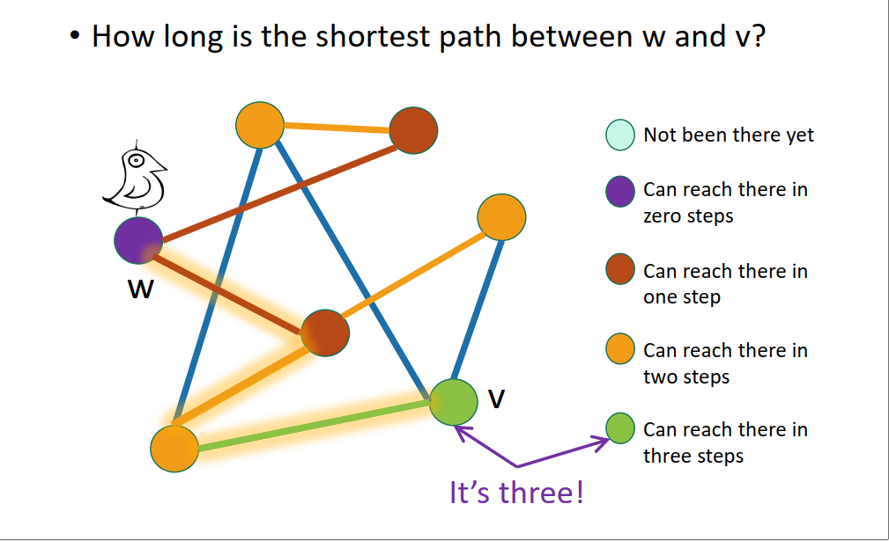
BFS的应用：最短路径问题

Slide 25
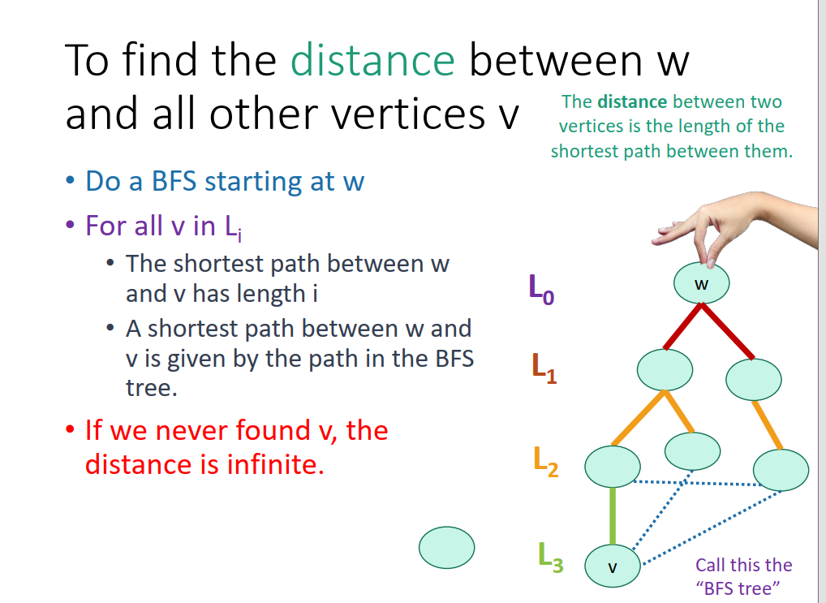
BFS的应用：找到图中所有顶点到W的最短距离
使用分层的思想

Slide 26
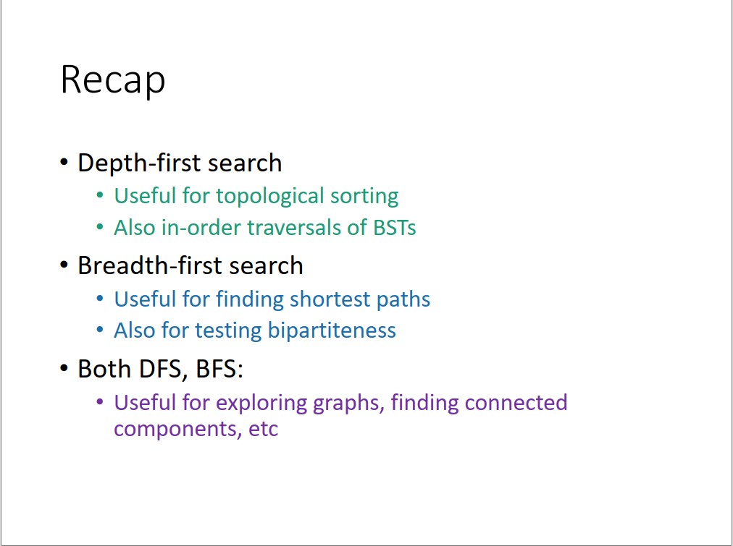
回顾
拓扑排序
二叉树的中序遍历
搜索最短路径
判断二分图
图的搜索、找到强连通分量

Slide 27
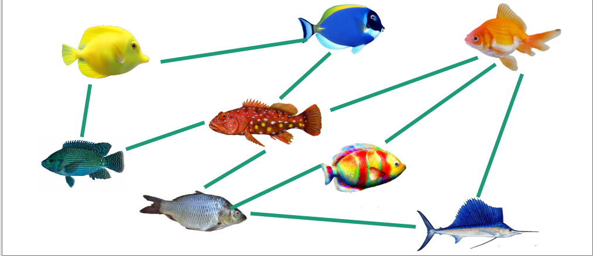
判断二分图
如果把一个边相连的两个顶点上的鱼放到一个鱼缸中，鱼会打架
只有两个鱼缸

Slide 28
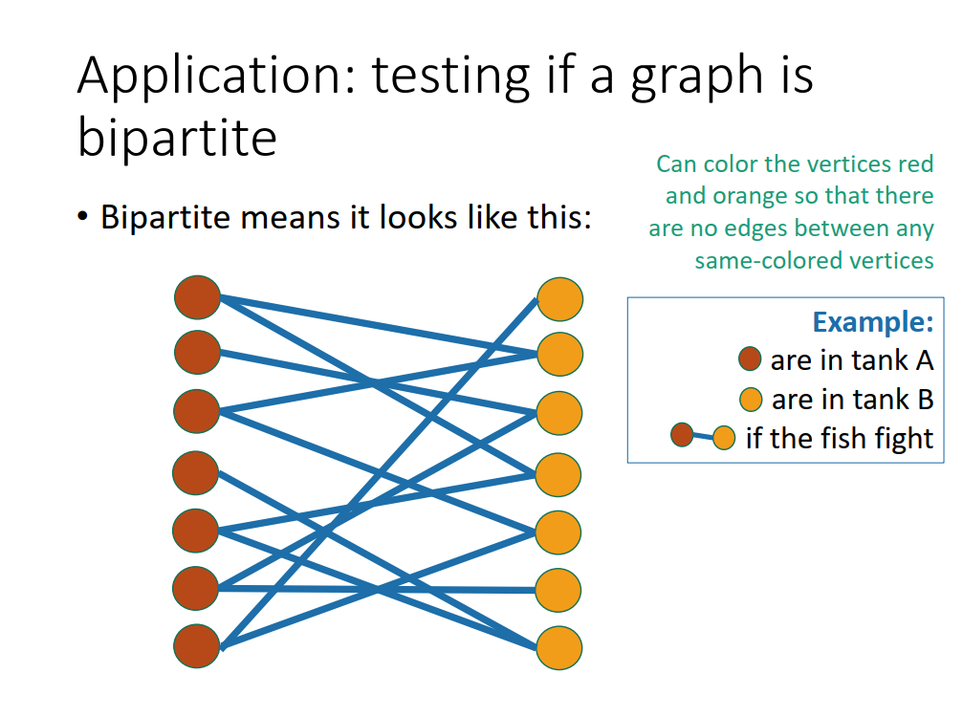
二分图的定义

Slide 29
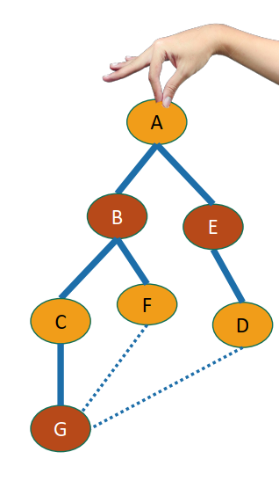
使用BFS判断二分图
P99测试例子
1.将图分层并涂色
2.如果相连的所有节点都是不同颜色，则是二分图，否则不是。

Slide 30
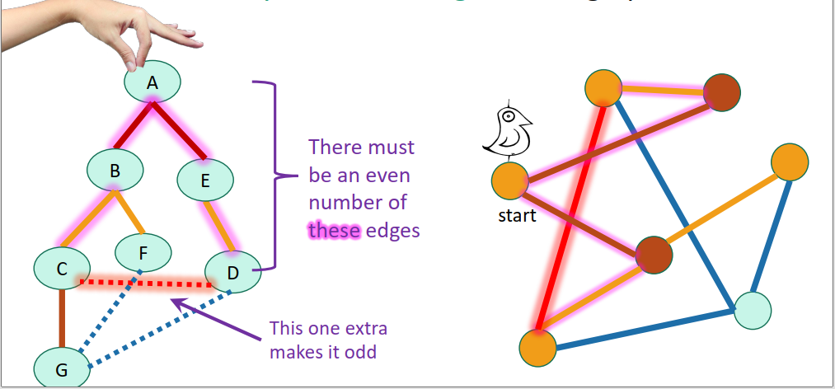
二分图
如果在图中为两个相邻的顶点涂上了相同的颜色，则一定包含有一条奇数长度的循环子图。

Slide 31
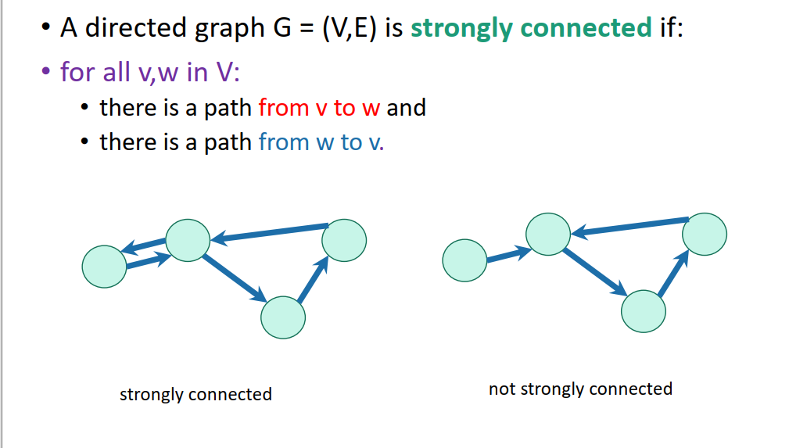
有向图是强连通的

Slide 32
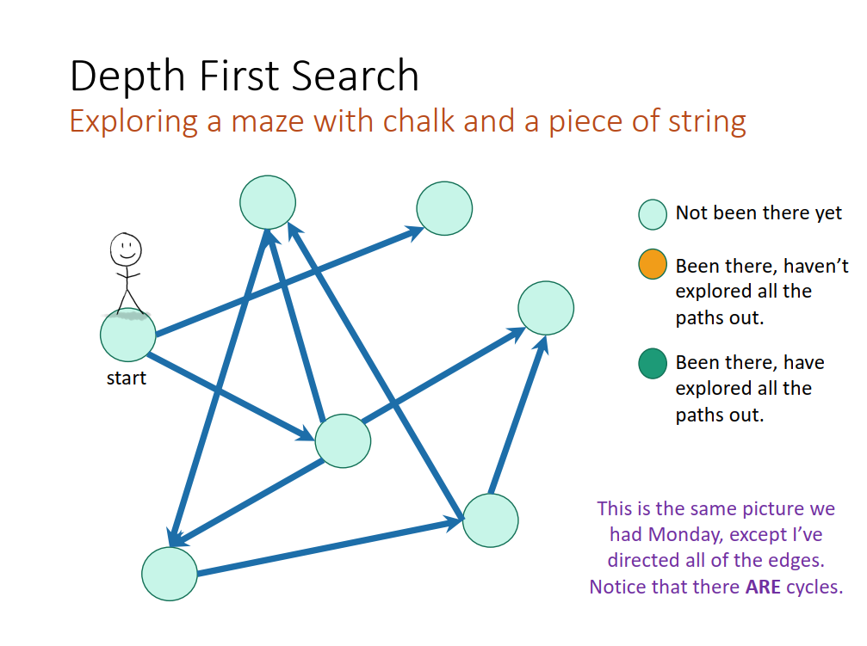
DFS找到强连通分量
见P122和P141

Slide 33
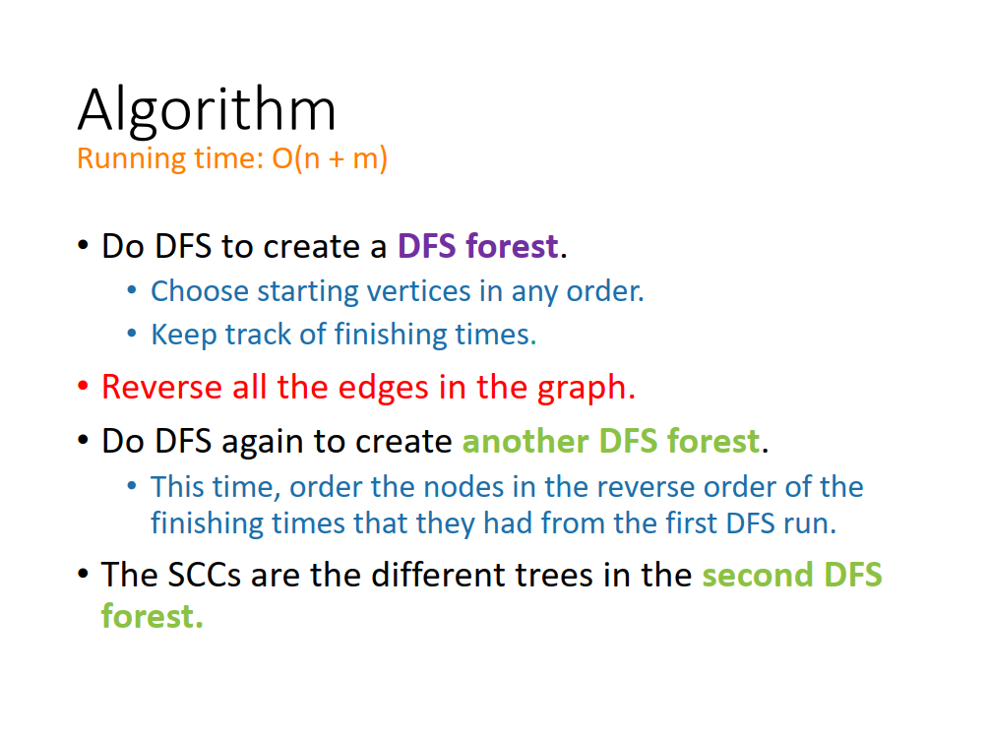
算法分析
例子见P151
使用DFS算法创建一个DFS森林
任意在图中选取一个节点
记录完成时间
反转图中的所有边
继续做DFS算法找到另一个DFS森林

Slide 34
Task
总结本节课学到的东西：
1.图的介绍
2.有向图和无向图
3.图的两种表示方法：邻接矩阵和邻接表
4.深度优先搜索算法
5.广度优先搜索算法

Slide 35
Task
怎么使用：
1.DFS可以用来做拓扑排序，二叉树的前序、中序、后序遍历。
2.BFS可以用来做最短路径的搜索、二分图的判定。
3.两者都可以用来做图的搜索、找连通分量。

Slide 36
Task
怎么使用这些信息：
1. 在设计数据结构时，多了一种选择。
2. 树和图是类似的，我们在上一节学的树，这一节学的图，可以对比思考。
3.两者都可以用来做图的搜索、找连通分量。

Slide 37
Task
学到的最重要的东西：
1. 图的定义。
2. 有向图和无向图的差异。
3. 邻接矩阵和邻接表的差异。
4.DFS和BFS的应用。

Slide 38
Task
怎么将这些东西和已经学过的联系起来：
1. 可以和计算机网络相联系，计算机网络中，各个路由器之间形成了互联网，类似图结构，而路由协议类似于图的最短路径问题。
2. 当我们配置环境时，各个包之间的依赖项是我们必须考虑的，我们可以使用拓扑排序的方法解决各个包之间的安装问题。

Slide 39
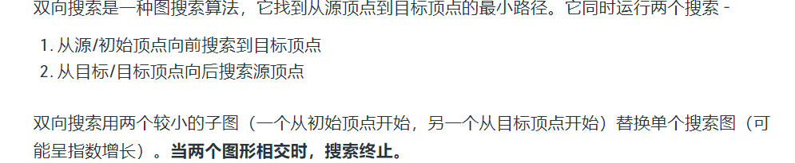
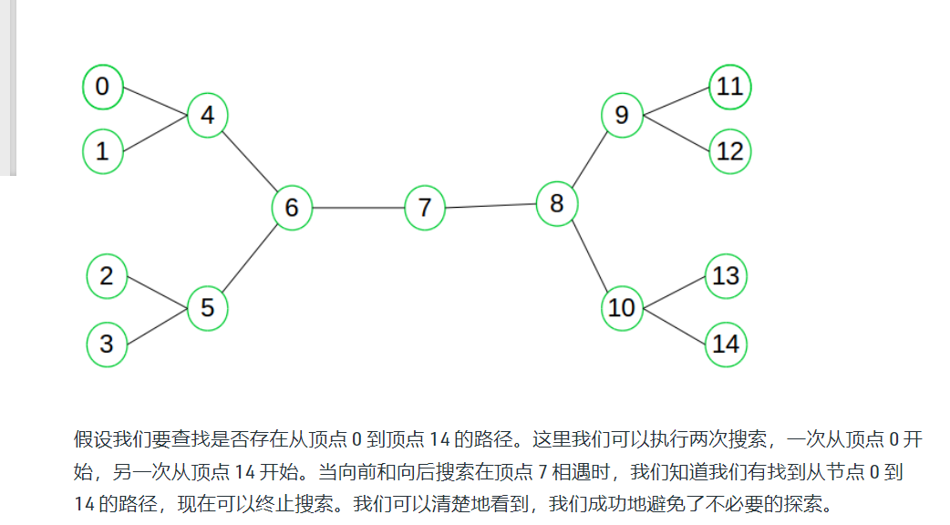
Bidirectional search

